Slide 1
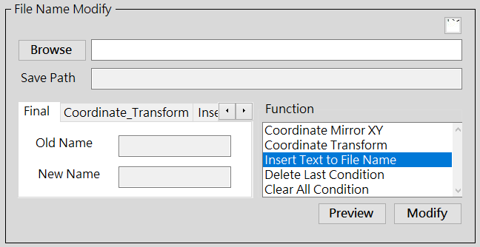
1.開啟待修改檔案路徑
依分頁順序執行Function
2.點擊兩次選擇Function
3.預覽修改內容顯示於Final
4.修改資料夾內所有檔案

